Slide 1
CHỦ ĐỀ 4
ỨNG DỤNG TIN HỌC
BÀI 6.
SẮP XẾP VÀ LỌC DỮ LIỆU

Slide 2

Hoạt động 1
Phiếu khảo sát
Phiếu khảo sát được phát cho các bạn trong lớp. Câu trả lời của các bạn cần được lưu trữ trong bảng tính. Theo em, bảng tính gồm các cột nào? Mỗi hàng của bảng lưu trữ dữ liệu gì?

Slide 3
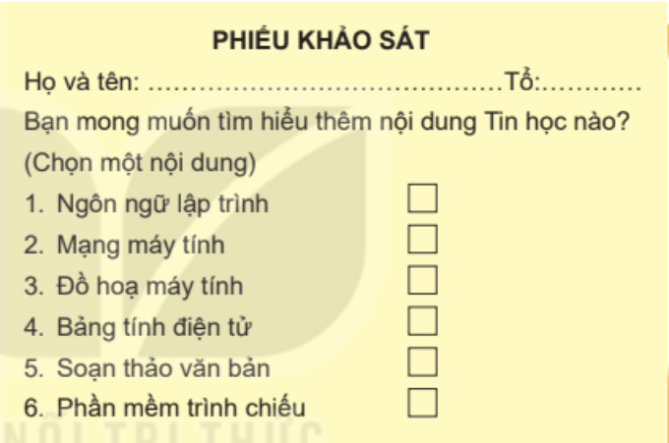

Thành lập
CLB Tin học

Slide 4

Phiếu khảo sát gồm ba thông tin chính là:
Họ và tên học sinh Tổ Nội dung
Ba thông tin này là tiêu đề của các cột dữ liệu

Slide 5
SỬ DỤNG PHẦN MỀM BẢNG TÍNH TRỢ GIÚP GIẢI QUYẾT BÀI TOÁN THỰC TẾ

Slide 6
Mỗi phiếu khảo sát được trả lời là một hàng dữ liệu được lưu trong bảng tính
 | A | B | C | D | E
1 | BẢNG KẾT QUẢ KHẢO SÁT LỚP 8A
2 | TT | Họ đệm | Tên | Tổ | Nội dung
3 | 1 | Phạm Hoàng Bảo | An | 1 | Mạng máy tính
4 | 2 | Trương Thanh | Hà | 2 | Soạn thảo văn bản
5 | 3 | Vũ Thị Minh | An | 3 | Ngôn ngữ lập trình
6 | 4 | Đỗ Minh | Giang | 2 | Bảng tính điện từ
7 | 5 | Trần Minh | Châu | 2 | Ngôn ngữ lập trình
8 | 6 | Ngô Hà | Trang | 1 | Đồ hoạ máy tính
9 | 7 | Dương Gia | Khánh | 3 | Phần mềm trình chiếu
10 | 8 | Đặng Mai | Trang | 1 | Ngôn ngữ lập trình
11 | 9 | Phùng Khánh | Toàn | 1 | Ngôn ngữ lập trình
12 | l0 | Phạm Ngọc | Linh | 3 | Đồ hoạ máy tính
Bảng tính lưu trữ kết quả của 10 phiếu khảo sát thu được, trong đó cột thứ tự (TT) được bổ sung để theo dõi số lượng phiếu khảo sát.

Slide 7
Các bạn học sinh của lớp 8A cần thực hiện một số thao tác xử lí dữ liệu. Ví dụ:
 | A | B | C | D | E
1 | BẢNG KẾT QUẢ KHẢO SÁT LỚP 8A
2 | TT | Họ đệm | Tên | Tổ | Nội dung
3 | 1 | Phạm Hoàng Bảo | An | 1 | Mạng máy tính
4 | 2 | Trương Thanh | Hà | 2 | Soạn thảo văn bản
5 | 3 | Vũ Thị Minh | An | 3 | Ngôn ngữ lập trình
6 | 4 | Đỗ Minh | Giang | 2 | Bảng tính điện từ
7 | 5 | Trần Minh | Châu | 2 | Ngôn ngữ lập trình
8 | 6 | Ngô Hà | Trang | 1 | Đồ hoạ máy tính
9 | 7 | Dương Gia | Khánh | 3 | Phần mềm trình chiếu
10 | 8 | Đặng Mai | Trang | 1 | Ngôn ngữ lập trình
11 | 9 | Phùng Khánh | Toàn | 1 | Ngôn ngữ lập trình
12 | l0 | Phạm Ngọc | Linh | 3 | Đồ hoạ máy tính
1) Họ và tên học sinh trong bảng kết quả cần được sắp xếp theo thứ tự của bảng chữ cái để dễ tìm kiếm.
2) Nội dung Tin học nào có nhiều học sinh lựa chọn nhất?

Slide 8
Trò chơi: Em có thể
?? Quan sát bảng khảo sát bạn nào có thể lên thực hiện thao tác sắp xếp cột ‘Tên’ theo thứ tự bảng chữ cái?
 | A | B | C | D | E
1 | BẢNG KẾT QUẢ KHẢO SÁT LỚP 8A
2 | TT | Họ đệm | Tên | Tổ | Nội dung
3 | 1 | Phạm Hoàng Bảo | An | 1 | Mạng máy tính
4 | 2 | Trương Thanh | Hà | 2 | Soạn thảo văn bản
5 | 3 | Vũ Thị Minh | An | 3 | Ngôn ngữ lập trình
6 | 4 | Đỗ Minh | Giang | 2 | Bảng tính điện từ
7 | 5 | Trần Minh | Châu | 2 | Ngôn ngữ lập trình
8 | 6 | Ngô Hà | Trang | 1 | Đồ hoạ máy tính
9 | 7 | Dương Gia | Khánh | 3 | Phần mềm trình chiếu
10 | 8 | Đặng Mai | Trang | 1 | Ngôn ngữ lập trình
11 | 9 | Phùng Khánh | Toàn | 1 | Ngôn ngữ lập trình
12 | l0 | Phạm Ngọc | Linh | 3 | Đồ hoạ máy tính

Slide 9
THỰC HÀNH:
SẮP XẾP DỮ LIỆU

Slide 10

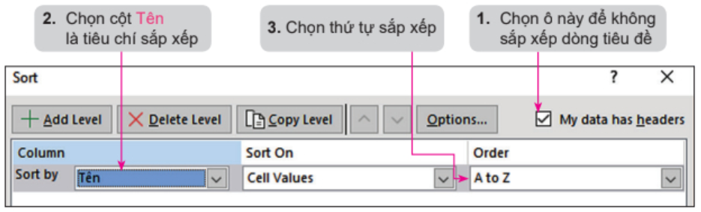
a) Sắp xếp dữ liệu theo một tiêu chí
Bước 1. Chọn vùng dữ liệu cần sắp xếp.
Bước 2. Trong thẻ Data, tại nhóm Sort & Filter, chọn lệnh Sort để mở hộp thoại Sort.

Slide 11
 a) Sắp xếp dữ liệu theo một tiêu chí
Bước 1. Chọn vùng dữ liệu cần sắp xếp.
Bước 2. Trong thẻ Data, tại nhóm Sort & Filter, chọn lệnh Sort để mở hộp thoại Sort.
+ Tích chọn vào ô: My data has headers để không sắp xếp dòng tiêu đề.
+ Trong ô Sort by: chọn tên cột là tiêu chí sắp xếp.
+ Trong ô Order: chọn thứ tự sắp xếp tăng dần hoặc giảm dần.
Bước 3. Nhấn OK để hoàn thành việc sắp xếp.

Slide 12
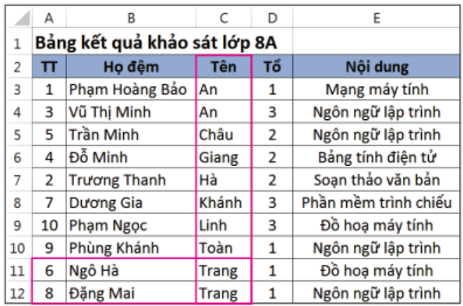
Kết quả sắp xếp tên học sinh theo thứ tự bảng chữ cái

Slide 13

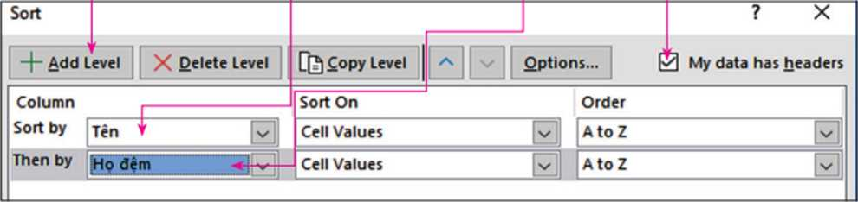
b) Sắp xếp dữ liệu theo nhiều tiêu chí
Mở hộp thoại Sort
2. Chọn Add level để thêm tiêu chí sắp xếp
3. Chọn cột Tên là tiêu chí sắp xếp thứ nhất
4. Chọn cột Họ đệm là tiêu chí sắp xếp thứ hai
1. Chọn ô này để không sắp xếp dòng tiêu đề

Slide 14
 Lưu ý:
Tiếp tục chọn nút lệnh Add level nếu muốn thêm nhiều tiêu chí sắp xếp.
Chọn nút lệnh Delete Level nếu muốn xoá bỏ tiêu chí sắp xếp.

Slide 15
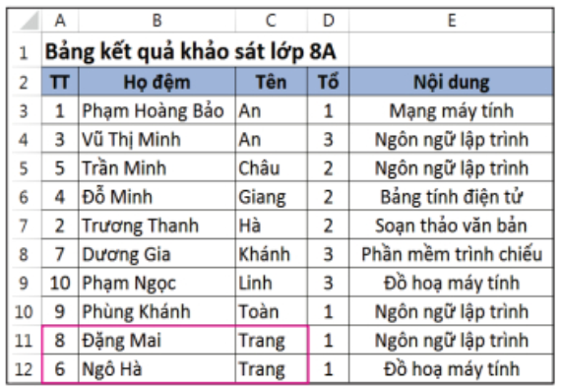

Kết quả được minh hoạ trong Hình 6.6, trong đó Tên và Họ đệm được sắp xếp theo thứ tự bảng chữ cái. Sau khi sắp xếp dữ liệu, em có thể nhập lại giá trị của cột TT cho đúng thứ tự.

Slide 16


:
Theo em có thể sắp xếp bảng kết quả khảo sát lớp 8A (Hình 6.2) theo tổ, nếu cùng tổ sắp xếp theo tên, nếu cùng tên sắp xếp theo họ đệm được không? Hãy thực hiện sắp xếp trên bảng tính.

Slide 17
VẬN DỤNG:
Theo em có thể sắp xếp bảng kết quả khảo sát lớp 8A (Hình 6.2) theo tổ, nếu cùng tổ sắp xếp theo tên, nếu cùng tên sắp xếp theo họ đệm được không? Hãy thực hiện sắp xếp trên bảng tính.

